Slide 1



Číslo projektu | CZ.1.07/1.5.00/34.0514
Číslo a název šablony klíčové aktivity | III/2 Inovace a zkvalitnění výuky prostřednictvím ICT
Tematická oblast | Elektronické obvody, vy_32_inovace_MA_42_13
Autor | Ing. Jaroslav Bernkopf
Ročník | 2, 3
Obor | 26 – 41 – L/01 Mechanik elektrotechnik
Anotace | Prezentace určená k objasnění funkce generátoru s integrátorem a komparátorem (funkční generátor)
http://www.zlinskedumy.cz

Slide 2
Úvod
Funkční generátor

Slide 3
Osnova
Definice
Integrátor a jeho funkce
Komparátor a jeho funkce
Spolupráce integrátor - komparátor

Slide 4
Signály
Funkční generátor je zařízení, které vyrábí různé typy periodických elektrických signálů.
Obdélníkový signál
Trojúhelníkový signál
Sinusový signál

Slide 5
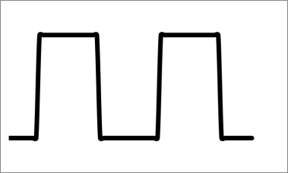

Sestava
Funkční generátor se skládá z
integrátoru ... ... a ... ... komparátoru.

Slide 6
Sestava
Na výstupu integrátoru je trojúhelníkový signál,
na výstupu komparátoru je obdélníkový signál.

Slide 7




Integrátor
Když vstup integrátoru je nahoře,
Protože integrátor pochází
z invertujícího zesilovače.
jeho výstup jde dolů.

Slide 8
Integrátor
Když vstup integrátoru je dole,
Protože integrátor pochází
z invertujícího zesilovače.
jeho výstup jde nahoru.

Slide 9
Komparátor
Když vstup komparátoru dojde k horní rozhodovací úrovni,
jeho výstup se překlápí nahoru.
Protože tento komparátor
je neinvertující.

Slide 10
Komparátor
Když vstup komparátoru dojde k dolní rozhodovací úrovni,
jeho výstup se překlápí dolů.
Protože tento komparátor
je neinvertující.

Slide 11
M3A 20/3/24

Slide 12
Spolupráce
Obdélníkový výstup komparátoru žene integrátor
chvíli nahoru, chvíli dolů.

Slide 13
Spolupráce
Trojúhelníkový výstup integrátoru překlápí komparátor
jednou nahoru, ...

Slide 14
Spolupráce
Trojúhelníkový výstup integrátoru překlápí komparátor
... podruhé dolů.

Slide 15
Spolupráce
Takto spolupracují:
První překlápí druhého, druhý žene prvního.

Slide 16
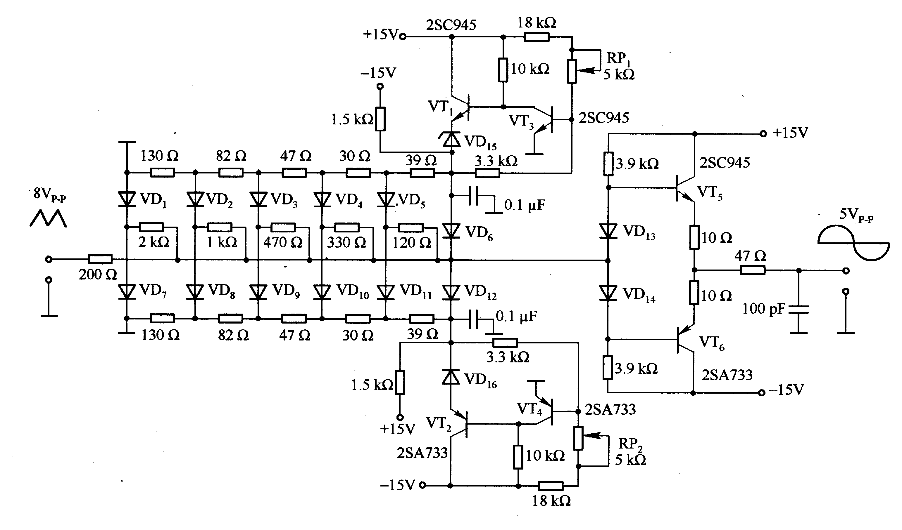
Sinus
Kde zůstal sinus? Ten se udělá z trojúhelníku třeba takto:
trojúhelník
sinus
Složitě to jen vypadá. Moc součástí, které se pořád opakují.

Slide 17
Použité zdroje
http://www.seekic.com/circuit_diagram/Basic_Circuit/Triangle___sine_wave_converter_circuit.html
Všechny materiály převzaté z internetu obsahují zároveň odkaz na příslušný zdroj.

